Slide 1
Programação para Redes

Slide 2
Na aula anterior
Roteamento via conectividade direta

Slide 3
Relembrando: determinação de rotas
Entrega direta: ocorre quando o roteador está diretamente conectado na rede de destino
Entrega indireta: o roteador não está diretamente conectado
  Rotas estáticas (manuais)
  Rotas dinâmicas

Slide 4
Na aula de hoje
Roteamento via rotas estáticas

Slide 5
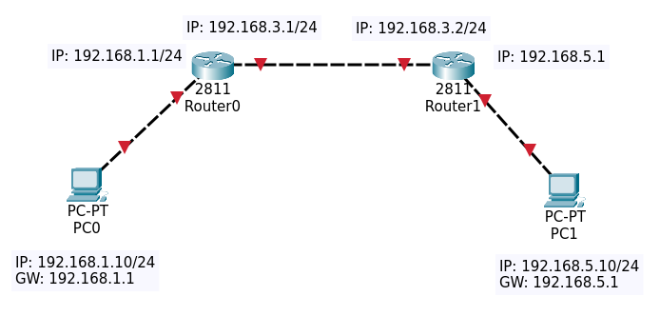

Slide 6
Após fazer as ligações físicas
PC0
  C:\>ping 192.168.5.10
  Pinging 192.168.5.10 with 32 bytes of data:
  Reply from 192.168.1.1: Destination host unreachable.
  Reply from 192.168.1.1: Destination host unreachable.
  Reply from 192.168.1.1: Destination host unreachable.
  Reply from 192.168.1.1: Destination host unreachable.
“Unreachable” → Inalcançável

Slide 7
Router 0
  Router(config)#hostname Router0
  Router0(config)#ip route 192.168.5.0 255.255.255.0 192.168.3.2
PC0
  C:\>ping 192.168.5.10
  Pinging 192.168.5.10 with 32 bytes of data:
  Request timed out.
  Request timed out.
  Request timed out.
  Request timed out.
  Ping statistics for 192.168.5.10:
  Packets: Sent = 4, Received = 0, Lost = 4 (100% loss),
“Request timed out” → A resposta não voltou

Slide 8
Router 1
  Router(config)#hostname Router1
  Router1(config)#ip route 192.168.1.0 255.255.255.0 192.168.3.1
PC0
  C:\>ping 192.168.5.10
  Pinging 192.168.5.10 with 32 bytes of data:
  Reply from 192.168.5.10: bytes=32 time<1ms TTL=126
  Reply from 192.168.5.10: bytes=32 time<1ms TTL=126
  Reply from 192.168.5.10: bytes=32 time<1ms TTL=126
  Reply from 192.168.5.10: bytes=32 time<1ms TTL=126
  Ping statistics for 192.168.5.10:
  Packets: Sent = 4, Received = 4, Lost = 0 (0% loss),
  Approximate round trip times in milli-seconds:
  Minimum = 0ms, Maximum = 0ms, Average = 0ms

Slide 9
Resumo das configurações dos roteadores
Router 0
Router(config)#hostname Router0
Router0(config)#ip route 192.168.5.0 255.255.255.0 192.168.3.2
Router 1
Router(config)#hostname Router1
Router1(config)#ip route 192.168.1.0 255.255.255.0 192.168.3.1

Slide 10
Rota padrão
A rota padrão é a rota para a qual os pacotes são encaminhados quando não há nenhuma entrada que corresponda exatamente ao destino
  Router(config)# ip route 0.0.0.0 0.0.0.0 IP
Ex:
  Router(config)# ip route 0.0.0.0 0.0.0.0 172.20.2.1

Slide 11
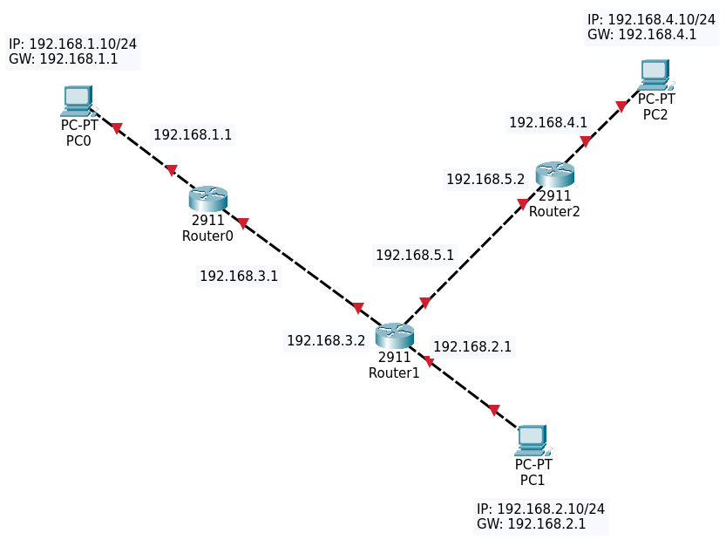
Exercício

Slide 12
Referências
TETZ, Edward. Cisco networking all-in-one for dummies. John Wiley & Sons, 2011.

